Slide 1
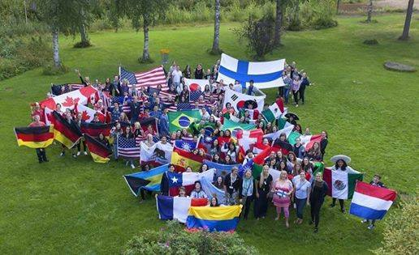
PETS 12.4.2025

Slide 2
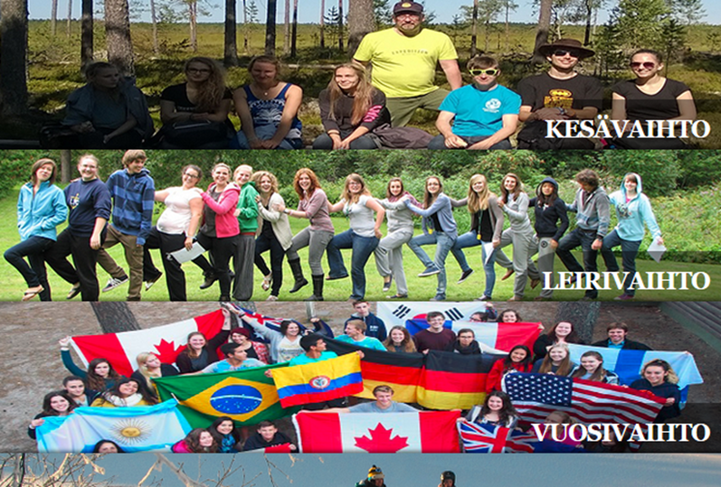
Rotaryn nuorisovaihto WWW.RYE.FI
Rotarypiirien välistä toimintaa, Suomessa piirit toimivat yhdessä (= monipiiri)
Tarkoitettu kaikille, yleensä toisen asteen oppilaitosten opiskelijoille
Maakohtaiset ikärajat huomioiden
Toimii vapaaehtoispohjalta osana Rotaryn kansainvälistä palvelua
Tänä päivänä 80 maata mukana
8000 oppilasta osallistuu joka vuosi
2025 lukuja 1430 piiristä
Vuosivaihtoon lähtee 6 nuorta
Kesävaihtoon lähtee 3 nuorta
Leirivaihtoon lähtee 3 nuorta

Slide 3
Piirin 1430 nuorisovaihtokomitea:
Maria Lammi (Kouvola), piirin 1430 pj.
Immi Rönkkö (Hamina), monipiirin sihteeri
Jari Rautio (Mikkeli-Naisvuori), Argentiinan ja Brasilian kv.
Sonja Marttinen (Lappeenranta)
Tuuli Vidgrén (Kuopio)
Rotex-vastaavat Juunia Honkanen ja Liana Kuosmanen

Slide 4
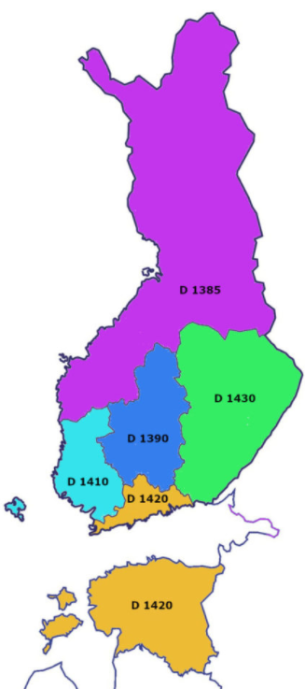
Rotary Suomessa ja Virossa
Suomessa 5 piiriä 1385-1430
Viro kuuluu piiriin D-1420
Suomessa ja Virossa n. 270 rotaryklubia
Rotareita yhteensä noin 8000
n. 55 % klubeista ottaa osaa nuorisovaihtoon
Rotaryvuosi 2023-2024
vuosivaihdossa 90 IB- ja OB-oppilasta (20 maata)
kesävaihdossa 35 IB- ja OB-oppilasta (16 maata)
Leirivaihdossa 30 OB-oppilasta (20 maata)
Notes:
D1430 keskiarvot ennen koronaa:
Vuosivaihto 24 (nyt 11)
Kesävaihto 7 (nyt 6)
Leirivaihto 7 (nyt 3)

Slide 5
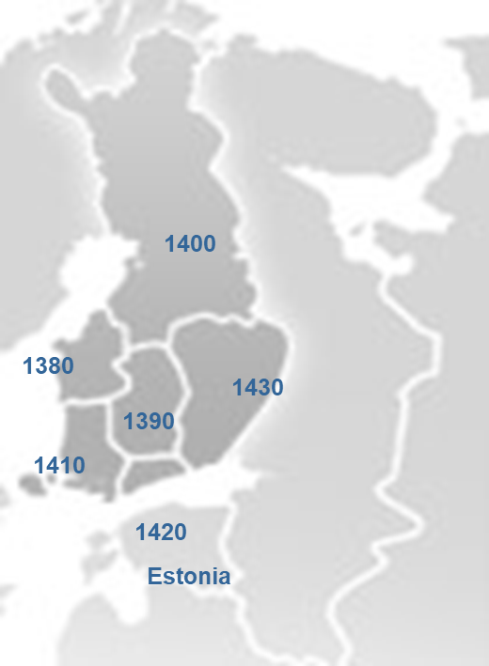
Monipiiriorganisaatio Suomessa
Vastaa Rotaryn vaihto-ohjelmista Suomessa
Koostuu piirien edustajista
Vastaa sertifioinnista – laadusta ja sen kehittämisestä
Järjestää ohjelmaa maassa oleville IB-oppilaille
Kirjeenvaihtajat hoitavat IB- ja OB-vaihdot eri maihin
Järjestää koulutusta piirin lisäksi
Vaihto-opiskelija osallistuu vaihtovuoden aikana seuraaviin tapahtumiin
piirikonferenssi
syysleiri
Lapin matka
kielikoe
IB = Inbound = Suomeen tullut
OB = Outbound = Suomesta lähtenyt

Slide 6
Rotaryn nuorisovaihto-ohjelman tarkoitus
Vuosivaihto
Tarjota 15-19 -vuotiaille mahdollisuuden käydä vuosi koulua toisessa maassa, oppia uusi kieli ja kulttuuri, kehittyä ja kypsyä ihmisenä
Lisätä kansainvälistä ystävyyttä ja ymmärrystä omassa perheessä ja yhteisössä
Toteuttaa Rotarya tavoitetta maailman rauhan ja kansainvälisen yhteisymmärryksen lisäämiseksi henkilökohtaisella tasolla

Slide 7
Rotaryn nuorisovaihto-ohjelman tarkoitus
Kesävaihto
Nuori lähtee ulkomaisen perheen vieraaksi muutamaksi viikoksi ja vastaavasti isäntäperheen nuori saapuu nuoren kotiin
Vaihdon pituus yleensä 4 + 4 viikkoa
Tehokas ja edullinen kielikylpy
Amerikka, Eurooppa ja Afrikka
Leirivaihto (kesäleirit)
Mahdollisuus osallistua teeman mukaiselle leirille Euroopassa, Etelä-Afrikassa, USA:ssa, Taiwanissa, Meksikossa, Brasiliassa ja Kanadassa
2-3 viikkoa, joista yksi viikko perheessä
Liikuntarajoitteisille omat leirit
Notes:
Kesä- ja leirivaihtoon voi osallistua useamminkin kuin vain yhden kerran. Samoin kesä- tai leirivaihtoon osallistunut voi hakea myös vuosivaihtoon.

Slide 8
Rotex
Entisten Rotary-vaihto-oppilaiden järjestö
Entisten vaihtarien keskinäinen yhteydenpito, tutorointi ulkomaisten vaihtarien leireillä, matkoilla jne.
Uusien vaihtarien koulutus ja opastaminen
Palanneiden vaihtarien palautetilaisuudet
Vuosivaihtari voi liittyä Rotexiin vaihtovuotensa jälkeen
Nuorisovaihdon sertifiointi
Suomen Rotary ry nuorisovaihdon monipiiri 1385-1430 on sertifioitu RI:n toimesta => kaikki Suomen piirit saavat osallistua Rotaryn nuorisovaihto-ohjelmiin
Samanlainen toimintatapa joka puolella maailmaa

Slide 9
Rotaryklubi
Nuorisovaihtovastaava tai kummi pitää yhteyttä vähintään kerran kuussa, NVA tai kummi on tavoitettavissa 24/7
Maksaa kk-maksun ja koulukulut
Suositellaan NV-tiimin perustamista
Aktivoi klubijäseniä oppilaan ohjelmaan
Seuraa ja auttaa koulunkäynnissä
Sopii ja valvoo perheiden vaihdot
Informoi tarvittaessa oppilaan omaa perhettä, kirjeenvaihtajaa jne.
Oppilas käy Rotarykokouksissa vähintään kuukausittain, pitää tulo- ja lähtöesitelmän
Isäntäperhe
Vuosivaihto-oppilaalla on 2-4 isäntäperhettä vuoden aikana
Esittää selvästi perheen odotukset ja säännöt oppilaalle
Kohtelee oppilasta kuin omaa lastaan, tarjoaa kodin kaukana kotoa
huone tai yksityinen nurkkaus ja ateriat

Slide 10
Rotary Youth Exchange – Connecting People

